Slide 1
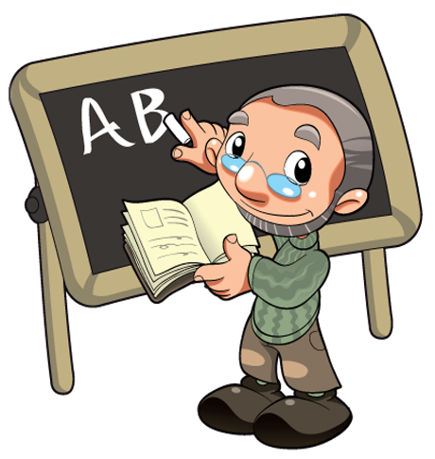
Genel Hızlı Okuma Etkinlikleri 1
Yukarıdan Aşağı Tek Heceli Hızlı Okuma Etkinlikleri
Bu etkinliklerle ;
Dikkat dağınıklığı giderilecek.
Göz daha hızlı hareket edecek.
Önceki Eklenen Sunular
Seviye 1 (128 Sözcük)
Seviye 2 (128 Sözcük)
Not 1 : Egzersizlerden sonra ellerimizle gözlerimizi kapatıp dinlendirelim.
Not 2 : Dosyadaki yazı fontlarını sisteminize kurunuz.
Not 3 : İlk defa bu sunuyu kullanıyorsanız önce bu linkteki göz egzersizlerini yapmanız da fayda vardır.
Seviye 3 (128 Sözcük)

Slide 2
Hızlı Okuma Etkinlikleri
Genel Hızlı Okuma Etkinlikleri
Göz Egzersizleri (Tıkla)
Tek Heceli Yukarıdan Aşağı Hızlı Okuma (Tıkla)
1.Grup Harflerle Hızlı Okuma (Tıkla)
Çift Yönlü İki Heceli Hızlı Okuma (Tıkla)
2.Grup Harflerle Hızlı Okuma (Tıkla)
Tek Yönlü Ekli Sözcüklerle Hızlı Okuma (Tıkla)
3.Grup Harflerle Hızlı Okuma (Tıkla)
Uzayan Sözcüklerle Hızlı Okuma (Tıkla)
4.Grup Harflerle Hızlı Okuma (Tıkla)
Noktalarla Hızlı Metin Okuma (Tıkla)
Noktalarla Hızlı Metin Okuma 2 (Tıkla)
5.Grup Harflerle Hızlı Okuma (Tıkla)
Sunuları indirmek için internet bağlantınız açık olmalıdır.
Genel Hızlı Okuma Etkinlikleri okumaya geçmiş öğrenciler ve seviyesine göre üst sınıflarda da kullanılabilir.
Başa Dön
Çıkış

Slide 3
Yönerge : Sözcükleri yukarıdan aşağı hızlı bir şekilde okuyalım.
Seviye 1
Başlat

Slide 4
Yönerge : Sözcükleri yukarıdan aşağı hızlı bir şekilde okuyalım.
Seviye 1
Başlat

Slide 5
bal
bak
say
çam
dal
tak
pay
dam
kal
hak
kay
tam
şal
yak
çay
zam
1 / 8

Slide 6
bel
ser
bez
rey
sel
yer
gez
şey
yel
ter
tez
hey
kel
ver
sez
bey
2 / 8

Slide 7
kır
yık
çık
zıt
sır
sık
cız
kıt
tır
şık
kız
yıl
bık
tık
hız
kıl
3 / 8

Slide 8
kim
diş
his
biz
pim
fiş
mis
siz
sim
piş
pis
diz
tim
şiş
sis
giz
4 / 8

Slide 9
bol
boy
coş
kor
gol
toy
boş
lor
kol
doy
koş
sor
yol
soy
hoş
mor
5 / 8

Slide 10
böl
gök
fön
çöz
çöl
kök
yön
göz
göl
dök
sön
köz
döl
sök
dön
söz
6 / 8

Slide 11
buz
sur
pul
yum
tuz
dur
dul
tuş
muz
bul
mum
kuş
kur
kul
kum
duş
7 / 8

Slide 12
büz
yüz
gür
süt
düz
gül
hür
dün
süz
kül
sür
gün
güz
tül
küt
yün
8 / 8

Slide 13
Yönerge : Sözcükleri yukarıdan aşağı hızlı bir şekilde okuyalım.
Seviye 2
Başa Dön
Başlat

Slide 14
Yönerge : Sözcükleri yukarıdan aşağı hızlı bir şekilde okuyalım.
Seviye 2
Başa Dön
Başlat

Slide 15
bal
bak
say
çam
dal
tak
pay
dam
kal
hak
kay
tam
şal
yak
çay
zam
1 / 8

Slide 16
bel
ser
bez
rey
sel
yer
gez
şey
yel
ter
tez
hey
kel
ver
sez
bey
2 / 8

Slide 17
kır
yık
çık
zıt
sır
sık
cız
kıt
tır
şık
kız
yıl
bık
tık
hız
kıl
3 / 8

Slide 18
kim
diş
his
biz
pim
fiş
mis
siz
sim
piş
pis
diz
tim
şiş
sis
giz
4 / 8

Slide 19
bol
boy
coş
kor
gol
toy
boş
lor
kol
doy
koş
sor
yol
soy
hoş
mor
5 / 8

Slide 20
böl
gök
fön
çöz
çöl
kök
yön
göz
göl
dök
sön
köz
döl
sök
dön
söz
6 / 8

Slide 21
buz
sur
pul
yum
tuz
dur
dul
tuş
muz
bul
mum
kuş
kur
kul
kum
duş
7 / 8

Slide 22
büz
yüz
gür
süt
düz
gül
hür
dün
süz
kül
sür
gün
güz
tül
küt
yün
8 / 8

Slide 23
Yönerge : Sözcükleri yukarıdan aşağı hızlı bir şekilde okuyalım.
Seviye 3
Başa Dön
Başlat

Slide 24
Yönerge : Sözcükleri yukarıdan aşağı hızlı bir şekilde okuyalım.
Seviye 3
Başa Dön
Başlat

Slide 25
bal
bak
say
çam
dal
tak
pay
dam
kal
hak
kay
tam
şal
yak
çay
zam
1 / 8

Slide 26
bel
ser
bez
rey
sel
yer
gez
şey
yel
ter
tez
hey
kel
ver
sez
bey
2 / 8

Slide 27
kır
yık
çık
zıt
sır
sık
cız
kıt
tır
şık
kız
yıl
bık
tık
hız
kıl
3 / 8

Slide 28
kim
diş
his
biz
pim
fiş
mis
siz
sim
piş
pis
diz
tim
şiş
sis
giz
4 / 8

Slide 29
bol
boy
coş
kor
gol
toy
boş
lor
kol
doy
koş
sor
yol
soy
hoş
mor
5 / 8

Slide 30
böl
gök
fön
çöz
çöl
kök
yön
göz
göl
dök
sön
köz
döl
sök
dön
söz
6 / 8

Slide 31
buz
sur
pul
yum
tuz
dur
dul
tuş
muz
bul
mum
kuş
kur
kul
kum
duş
7 / 8

Slide 32
büz
yüz
gür
süt
düz
gül
hür
dün
süz
kül
sür
gün
güz
tül
küt
yün
8 / 8

Slide 33
Başa Dön
Çıkış

Slide 34
sevgi dolu yüreklerle
mutlu yarınlara

